Slide 1
Kriptografija i kriptoanaliza
Petar Afrić

Slide 2
Kriptografija
Moderna znanost bazirana na primijenjenoj matematici
Bavi se proučavanjem i primjenom tehnika sigurne komunikacije u prisutnosti treće strane
Notes:
Iako kriptografiju definiramo kao modernu znanost baziranu na primijenjenoj matematici potreba za zaštitom informacija nije moderni problem. Povijesni razvoj kriptografije kreću od samih početaka ljudske civilizacije.
Egipćani, Star Grci (Spartanci), Gaj Julije Cezar, Vigenéreova šifra, Playfairova šifra, Lester Hill, Jeffersonov kotač, ENIGMA i M-209

Slide 3
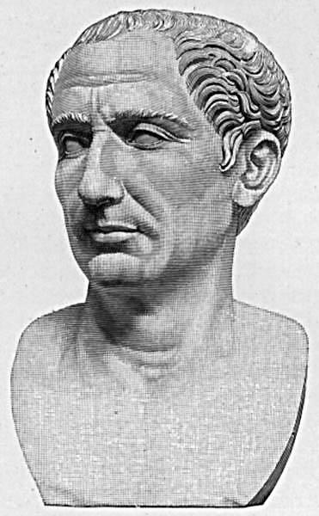
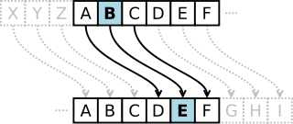
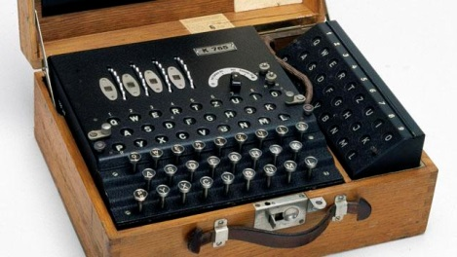

Slide 4
Kriptiranje
Izvorni tekst : P
Funkcija kriptiranja: E
Ključ kriptiranja: K
Šifrant: C
C=E(P,K)
Notes:
Kriptiranje je postupak transformacije izvornog teksta uz pomoć ključa i funkcije kriptiranja u šifrant.

Slide 5
Sigurnosni zahtjevi
Povjerljivost
Besprijekornost
Autentičnost
Autorizacija
Neporecivost
Raspoloživost
Notes:
Povjerljivost-Informacije u sustavu mogu biti na raspolaganju samo ovlaštenim osobama.
Raspoloživost-Informacije moraju biti na raspolaganju ovlaštenim osobama bez obzira na okolnosti.
Besprijekornost-Samo ovlaštene osobe smiju manipulirati podacima
Autentičnost-Sustav mora biti u stanju jednoznačno prepoznati ovlaštene osobe.
Autorizacija-Ovlaštenim osobama dopušta se pristup samo do onih informacija koje su im potrebne za obavljanje njihove uloge u sustavu.
Neporecivost-Korisnici ne mogu opovrgavati svoje akcije u sustavu.
Kriptiranjem možemo zadovoljiti sve sigurnosne zahtjeve osim raspoloživosti. To je jednostavno shvatljivo npr. ukoliko serverima otkaže napajanje i rezervno napajanje podaci neće biti raspoloživi, a činjenica da su bili kriptirani im neće pomoć.

Slide 6
Napadi na sigurnost
Prisluškivanje
Prekidanje
Promjena sadržaja poruke
Izmišljanje poruka
Lažno predstavljanje
Poricanje
Notes:
Prisluškivanje-treća strana čita poruke koje se razmjenjuju u komunikacijskom kanalu ->kriptiranjem ono što treća osoba vidi joj postaje nejasno
Prekidanje-treća strana sprječava komunikaciju komunikacijskim kanalom ->narušava raspoloživost
Promjena sadržaja poruke-treća strana mijenja poruke razmjenjivane komunikacijskim kanalom ->kriptiranoj poruci mijenjanje sadržaja može oštetiti sadržaj, ali se lako detektira da je došlo do malverzacije
Izmišljena poruka-treća strana korisnicima ili korisniku komunikacijskog kanala šalje lažne poruke ->kriptiranje rješava problem jer bi izmišljena poruka morala biti kriptirana na isti način kao i prave poruke
Lažno predstavljanje-treća strana se korisnicima ili korisniku predstavlja kao neki drugi korisnik ->isto kao i prethodni
Poricanje-korisnik je u stanju poricati svoje akcije u sustavu ->problem se rješava digitalnim potpisom(hash+kriptiranje sažetka)
Virusi-programski odsječci koji se infiltriraju u postojeće programe te štetno djeluju.
Crvi-cjeloviti programi koji djeluju destruktivno.
Trojanski konj-program koji naočigled obavlja koristan posao, ali sadrži i funkcije štetna djelovanja.
Rootkiti-programi koji svoje djelovanje skrivaju nadomještajući sustavske procese i podatke.

Slide 7
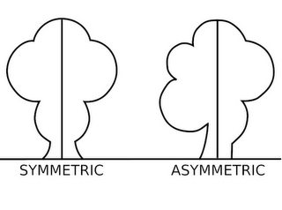
Kriptosustavi
Kriptosustav transformira nesigurni komunikacijski kanal u povjerljivi komunikacijski kanal.
Podjela kriptosustava:
Simetrični kriptosustavi
Asimetrični kriptosustavi
Funkcije sažimanja
Notes:
Povjerljivi komunikacijski kanal-nije siguran tj. može se priključiti treća strana, ali bez korištenja kripto-analitičkih postupaka ne može ništa osim prekinuti komunikaciju.

Slide 8
Simetrični kriptosustavi
Notes:
Odlika simetričnih kriptosustava je korištenja istog ključa za kriptiranje i dekriptiranje poruka. Važno je primijetiti kako je bitan preduvjet komunikacije da obije strane znaju ključ kriptiranja i dekriptiranja. Možemo zamisliti kako postoji sigurnosni komunikacijski kanal kojim možemo razmijeniti ključ komunikacije, ali je njegov kapacitet tj. brzina prijenosa premala da bi mogli njime razmijenjivati poruke.
Jedan od načina povećanja sigurnosti je prilikom svakog kriptiranja koristiti različiti ključ. To se naziva koncept jednokratne bilježnice.

Slide 9
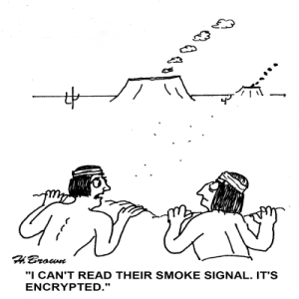
Simetrični kriptosustavi
Koriste jedan ključ
Primjeri simetričnih kriptosustava:
DES
3DES
AES

Slide 10
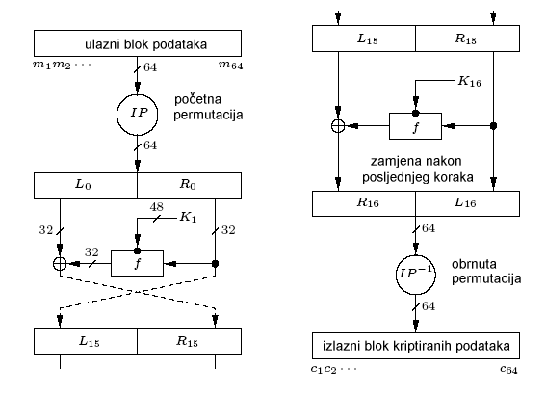
Rad DES algoritma
Poruka se dijeli u 64 bitne blokove
Blokovi se kriptiraju pomoću 56 bitnog ključa
Koraci kriptiranja:
IP(BLOK)
IP(BLOK)=L₀D₀
16 iteracija funkcije
F={L_{i}=D_{i-1}, D_{i}=XOR(L_{i-1,} f(D_{i-1},K_{i})), i e {1,…,16} }
IP⁻¹(D₁₆L₁₆)
Dekriptiranje se provodi istim algoritmom, ali obrnutom primjenom međuključeva.
Notes:
Dana Encryption Standard algoritam osmislio je IBM-ov kriptografski tim 1973. godine. 1976. godine nakon nekih promjena prihvaćen je kao standard.
Detaljnije informacije o načinu generiranja međuključeva te o f(D_{i-1},K_{i}) mogu se pronaći u seminaru.

Slide 11
Asimetrični kriptosustavi
Notes:
Na slici ja prikazan koncept digitalne omotnice. Važno je primijetiti kako se za kriptiranje i dekriptiranje koriste različiti ključevi između kojih postoji logički odnos.

Slide 12
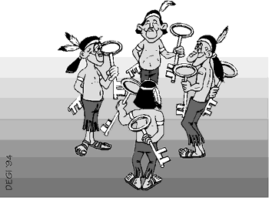
Asimetrični kriptosustavi
Privatni i javni ključ
Među njima postoji matematički odnos
Primjeri asimetričnih kriptosustava:
RSA
ECC
Notes:
Matematički odnosi koji se koriste zasnivaju se na faktorizaciji velikih ili na izračunu diskretnog logaritma. RSA se zasniva na faktorizaciji velikih brojeva, a ECC na izračunu diskretnog logaritma.
a^{x} $≡b\left(mod p\right)$izračun diskretnog logaritma je naći takav x da vrijedi navedena jednadžba.

Slide 13
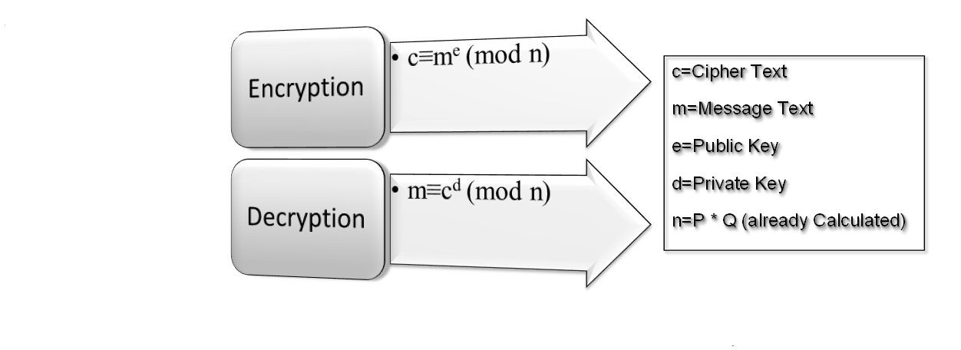
Rad RSA algoritma
Generiranje ključeva:
Generiraju se veliki prosti brojevi p i q
Izračunavaju se n=pq,z=(p-1)(q-1)
Odabire se e tako da e i z budu relativno prosti
Izračunava se d tako da ed≡1(mod z)
Notes:
Sigurnosni algoritam RSA razvijen je 1977. godine. Ime je dobio kao kombinaciju imena svojih tvoraca.
Vrijednosti n i e su javni ključ, a vrijednosti p,q i d su tajni ključ
Prilikom generacije p i q se odabiru tako da budu veći od 10¹⁵⁰ oko 512 bita
Za efikasnost RSA sustava važne su činjenice da je faktorizacija brojeva od već 1024-bita neizvediva u razumnom vremenu, a modularno potenciranje veoma efikasno izvedivo uz pomoć prethodno navedenog algoritma. Razlika složenosti navedenih postupaka ključ je uspjeha RSA algoritma.

Slide 14
Funkcije sažimanja
Notes:
Funkcije sažimanja su hash tj. funkcije koje generiraju sažetak. Ova slika prikazuje generiranje digitalnog potpisa.
Funkcije sažimanja se koriste za ostavljanje digitalnog potpisa na taj način osiguravajući neporecivost. Za autentifikaciju. Šifre prilikom autentifikacije u sustav se hashiraju te se dobivena vrijednost uspoređuje s hash vrijednošću spremljenom u sustavu. Funkcije sažimanja se koriste i van područja računalne sigurnosti za brza pretraživanja i uspoređivanja.
Idealne hash funkcije zadovoljavaju četiri glavna uvjeta:
Lako je generirati hash tj. izlazni bitovni niz, za svaku poruku bez obzira na njenu duljinu.
Nemoguće je u razumnom vremenu iz hash-a generirati izvornu poruku.
Nemoguće je promijeniti poruku bez da se promijeni hash.
Nemoguće je u naći dvije poruke koje imaju isti hash.

Slide 15
Funkcije sažimanja
Ulazni niz podataka transformiraju u bitovni niz fiksne duljine
Primjeri funkcija sažimanja:
SHA2
SHA3
Podatak
Podatak
Podatak
Sažetak
Notes:
SHA3 se zasniva na spužvastim funkcijama.
Spužvaste funkcije su algoritmi sa konačnim brojem stanja koji obrađuju nizove proizvoljne konačne duljine te generiraju nizove proizvoljne konačne duljine. Spužvaste se funkcije sastoje od tri dijela:
Memorije stanja, S koja se sastoji od b bitova. Bitove memorije stanja moguće je logički podijeliti u dvije skupine. Na bitove bitrata R i bitove kapacitet C.
Funkcije f(S) koja permutira memoriju stanja.
Funkciju proširenja P(x), gdje je x ulazni tekst. Funkcija izvorni tekst proširuje tako da njegova duljina postane cjelobrojni višekratnik bitrata R.
Izvođenje spužvastih funkcija moguće je podijeliti u tri koraka:
U prvom koraku inicijalizira se početno stanje S u nula i izvorni tekst se proširuje uz pomoć funkcije P(x).
Drugi korak ima onoliko iteracija koliko puta je izvorni tekst veći od bitrata R. Za svaki blok veličine bitrata bitrat i taj blok se XOR-aju i izvede se S_{i}=f(S_{i-1}).
U zadnjem koraku dolazi do ispisa. Bitrat memorije stanja se ispisuje. Ako je traženo još bitova za ispis odvija se S_{i}=f(S_{i-1}) i nakon toga se bitrat ponovo ispisuje. Ukoliko tražena duljina izlaznog niza nije višekratnik duljine bitrata prilikom zadnjeg ispisa odbacuju se bitovi viška.

Slide 16
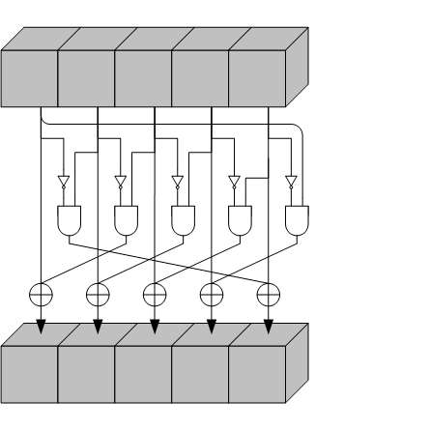
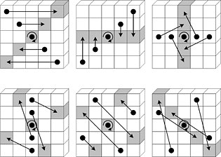
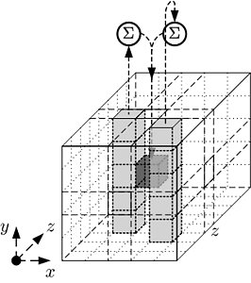
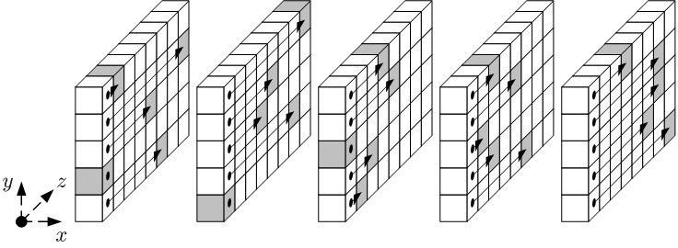
Rad SHA3 algoritma
Koraci SHA3 algoritma:
$θ$ funkcija
$ρ$ funkcija
$π$ funkcija
funkcija
funkcija svaki element XOR-a s fiksnom vrijednošću RC[z_{r}]
Notes:
Iako SHA-2 algoritam pruža adekvatnu sigurnosnu zaštitu postoje teorijski rizici. Iz tog razloga je Američki nacionalni institut za standarde i tehnologiju 2007. godine raspisao natječaj za razvoj novog hash algoritma. 2012. godine kao pobjednik natječaja objavljen je Keccak algoritam te je tako postao SHA-3. Važno je napomenuti da SHA-3 nije razvijeni odnosno unaprijeđeni SHA-2 algoritam.
Algoritam radi sa 64-bitnim riječima stoga se njegova memorija stanja prikazuje kao matrica dimenzija 5*5*64. f(S) funkcija SHA-3 algoritma, zvana još i Keccak f-permutacijom sastoji se od pet pod-operacija koje se izvršavaju u 24 iteracije, a označavaju se sa (grčki znakovi).
Prilikom ispisa SHA-3 duljina dobivenog hash-a je uvijek manja od duljine ulaznog bloka i čitavi izlazni niz se generira u jednoj iteraciji.

Slide 17
Kriptoanaliza
Moderna znanost koja se bavi analizom sigurnosti kriptografskih algoritama.
Shannon-ova pretpostavka
Napadač poznaje sustav
Notes:
Znanja kriptoanalize često bivaju korištena u pokušajima ugrožavanja sigurnosti.

Slide 18
Podjela ovisno o količini potrebnih informacija
Poznavanje više izvornih tekstova i njihovih šifranata
Poznavanje izvornog teksta i njegova šifranta
Poznavanje
šifranta
Notes:
Mislim da je nije potrebno dodatno objašnjenje navedenog ☺

Slide 19
Resursi u kriptoanalizi
Potrebni
resursi
Vrijeme
Memorija
Informacije
Notes:
Vrijeme. Zbog različitih brzina i načina izvođenja algoritama na različitim procesorima za vrijeme se ne uzima mjera sekunde već broj osnovnih operacija procesora koje je potrebno izvesti prilikom izvođenja algoritma.
Memorija. Različiti napadi zahtijevaju različite količine memorijskog prostora za svoje izvođenje.
Informacije. Različiti napadi zahtijevaju različite količine informacija o sustavu kojeg nastoje ugroziti. Za količinu potrebnih informacija često se uzima količina izvornog teksta i količina šifranta potrebna za ugrožavanje sustava.

Slide 20
Podjela proboja ovisno o dobivenoj količini informacija
Totalni proboj
Globalna dedukcija
Lokalna dedukcija
Informacijska dedukcija
Prepoznavanje algoritma
Notes:
Totalnim probojem- slučaj kada napadač otkrije tajni ključ šifriranja.
Globalnom dedukcijom- slučaj kada napadač sazna funkcijski ekvivalent algoritma ali ne sazna tajni ključ korišten prilikom šifriranja.
Lokalnom dedukcijom- slučaj kada napadač otkrije dodatne količine izvornog teksta i/ili šifranta.
Informacijska dedukcija- napadač sazna Shannonovske informacije o izvornom tekstu i/ili šifrantu.
Prepoznavanje algoritma- napadač prepozna način šifriranja.

Slide 21
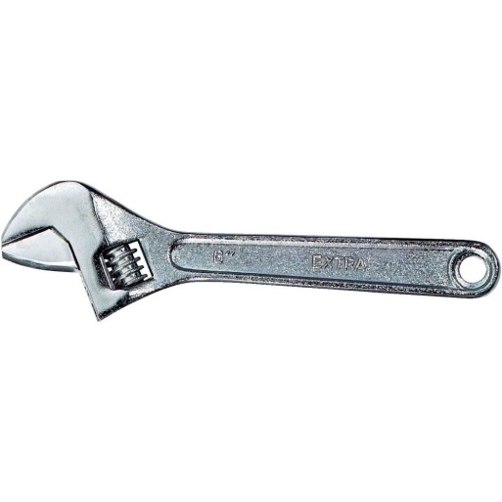
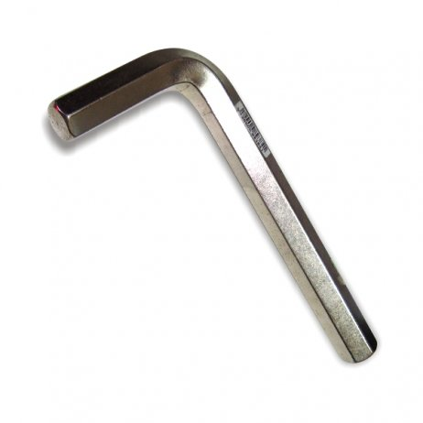
Kriptoanaliza simetričnih kriptosustava
Cilj je otkriti dodatne informacije o kriptosustavu
Krajnji cilj je otkriti pravi ključ ili međuključ
Primjeri kriptoanalize simetričnih kriptosustava:
Diferencijalna kriptoanaliza
Linearna kriptoanaliza
Meet in the middle napad
Notes:
Metode kriptoanalize simetričnih algoritama međusobno se dosta razlikuju. Unatoč tome sve one zasnivaju se na ideji pronalaženja pravilnosti prilikom kriptiranja koje bi otkrile dodatne informacije o postupku enkripcije. Dekriptiranje ključa ili među-ključa glavni je cilj simetrične kriptoanalize

Slide 22
Meet in the middle napad
Notes:
MITIM napad osmišljen je 1977 godine. MITIM napad ne ovisi o unutrašnjoj strukturi kriptografskog sistema na koji se primjenjuje već je bitno da se prilikom šifriranja na izvorni tekst primjenjuje kompozicija više funkcije šifriranja s različitim ključevima kako bi se dobio šifrant. Za izvođenje ovog napada napadaču je potrebna mogućnost kriptiranja i dekriptiranja te posjedovanje izvornog teksta i njemu korespondentnog šifranta. Izvorni tekst P šifrira se pomoću funkcije E i ključeva K₁,K₂ kako bi se dobio šifrant C. Napadač izračunava E(P,K₁) za sve moguće ključeve K₁ i D(C,K₂) za sve moguće ključeve K₂. Sve identične vrijednosti dobivene ovim postupkom mogu otkriti točne ključeve šifriranja. Ova vrsta napad jedan je od razloga zašto je DES algoritam bio zamijenjen s 3DES algoritmom.

Slide 23
Kriptoanaliza asimetričnih kriptosustava
Rješavanje matematičkih problema faktorizacije velikih prirodnih brojeva i/ili pronalaženja diskretnog logaritma.
Primjeri načina faktorizacije:
Pollardova p-1 metoda
Fermatova metoda faktorizacie
Primjer načina izračuna
diskretnog logaritma:
Indeks-calculus
algoritam
Notes:
Kriptoanaliza većine asimetričnih algoritama današnjice svodi se na rješavanje matematičkih problema faktorizacije velikih prirodnih brojeva i/ili pronalaženje diskretnog logaritma . Algoritme faktorizacije moguće je podijeliti na one bazirane na metodi specijalne namjene i na opće metode. Metode specijalne namjene najčešće se koriste za faktoriziranje brojeva malih faktora dok opće metode imaju opću primjenu te se često koriste u kriptoanalizi odnosno kriptografiji. Složenost metoda opće namjene ovisi o redu veličine broja koji se faktorizira.

Slide 24
Kriptoanaliza funkcija sažimanja
Otpornost na falsificiranje digitalnog potpisa
Otpornost na lažnu autentifikacije
Primjeri napada na funkcije sažimanja:
Rođendanski napad
Rainbow table algoritam
Notes:
Napadi su često usmjereni na realizaciju mogućnosti zloporabe digitalnog potpisa te mogućnost lažne autentifikacije.

Slide 25
Rođendanski napad
Pripremaju se dvije inačice dokumenta. Jedna dobronamjerna i jedna zlonamjerna.
Za svaku od inačica pripremi se mnogo varijanti istog smisla
Potom je potrebno pronaći dvije inačice, jednu dobronamjernu i jednu zlonamjernu, koje imaju isti hash.
Nekome se dade dobronamjerni dokument da ga potpiše i kasnije je moguće tvrditi da je potpisao zlonamjerni dokument.
Suprotno ljudskoj intuiciji sasvim/vrlo je lako/jednostavno napraviti/izraditi velik broj verzija/varijacija istog teksta bez promjene/mijenjanja smisla/značenja.
Gornja rečenica ima 2⁶ tj. 64 različite verzije.
Notes:
Pripremaju se dvije inačice dokumenta. Jedna dobronamjerna i jedna zlonamjerna.
Za svaku od inačica pripremi se mnogo varijanti istog smisla
Potom je potrebno pronaći dvije inačice, jednu dobronamjernu i jednu zlonamjernu, koje imaju isti hash.
Zbog toga što inačice imaju isti hash imaju i isti potpis. Dovoljno je nekome dati dobronamjerni dokument da ga potpiše i kasnije je moguće tvrditi da je potpisao zlonamjerni dokument.
Rođendanski napad moguće je spriječiti promjenom dokumenta prije njegova potpisivanja jer mu se na taj način mijenja vrijednost hash-a.

Slide 26
Literatura
[1] Leo Budin, Marin Golub, Domagoj Jakobović, Leonard Jelenković; Operacijski sustavi; Element; Zagreb 2011;
[2] Andrej Dujella, Marcel Maretić; Kriptografija; Element; Zagreb 2007;
[3] Fakultet elektrotehnike i računarstva; Radovi iz područja računalne sigurnosti; 2013; http://os2.zemris.fer.hr/index.php?show=start
[4] Darko Žubrinić; Uvod u diskretnu matematiku; Element; Zagreb 2012
[5] Guido Bertoni, Joan Daemen, Michaël Peeters, Gilles Van Assche; The Keccak reference; http://keccak.noekeon.org/
[6]CARNet; Korištenje eliptičnih krivulja u kriptografiji; http://www.cert.hr/sites/default/files/CCERT-PUBDOC-2006-09-169.pdf
[7] Rainbow table, SHA3, Birthday attack, Differential cryptanalysis, Linear cryptanalysis, Meet in the middle attack; http://hr.wikipedia.org/wiki/Glavna_stranica

